Slide 1
咕泡学院
做技术人的指路明灯,职场生涯的精神导师
分布式消息通信 (ActiveMQ)
讲师：Mic

Slide 2
目 录
CONTENTS
ActiveMQ支持的传输协议
ActiveMQ消息持久化存储机制
ActiveMQ网络连接及集群
ActiveMQ监控

Slide 3
ActiveMQ支持的传输协议

Slide 4
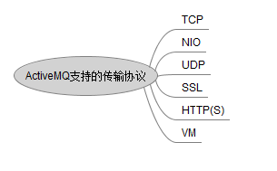
ActiveMQ支持的传输协议
ActiveMQ提供了一种连接机制，这种连接机制使用传输连接器实现客户端与Broker之间通信\
ActiveMQ支持的client-broker通讯协议有：TCP、NIO、UDP、SSL、Http(s)、VM

Slide 5
ActiveMQ默认内置的协议
AMQP协议
即Advanced Message Queuing Protocol,一个提供统一消息服务的应用层标准高级消息队列协议,是应用层协议的一个开放标准,为面向消息的中间件设计。基于此协议的客户端与消息中间件可传递消息，并不受客户端/中间件不同产品，不同开发语言等条件的限制。
MQTT协议
MQTT（Message Queuing Telemetry Transport，消息队列遥测传输）是IBM开发的一个即时通讯协议，有可能成为物联网的重要组成部分。该协议支持所有平台，几乎可以把所有联网物品和外部连接起来，被用来当做传感器和致动器（比如通过Twitter让房屋联网）的通信协议。
OpenWire协议
OpenWire是activeMQ自己定义的一种协议
stomp协议
STOMP，Streaming Text Orientated Message Protocol，是流文本定向消息协议，是一种为MOM(Message Oriented Middleware，面向消息的中间件)设计的简单文本协议

Slide 6
ActiveMQ消息持久化存储

Slide 7

ActiveMQ消息持久化存储

Slide 8
ActiveMQ网络连接

Slide 9
ActiveMQ网络连接
针对海量消息，要求ActiveMQ满足横向扩展性和系统的高可用性，ActiveMQ提供了网络连接模式的集群功能，简单来说，就是把多个不同的Broker实例连接在一起，作为一个整体对外提供服务，从而提高整体对外的消息服务能力。通过这种方式连接在一期的broker实例之间，可以共享队列和消费者列表，从而达到分布式队列的目的

Slide 10
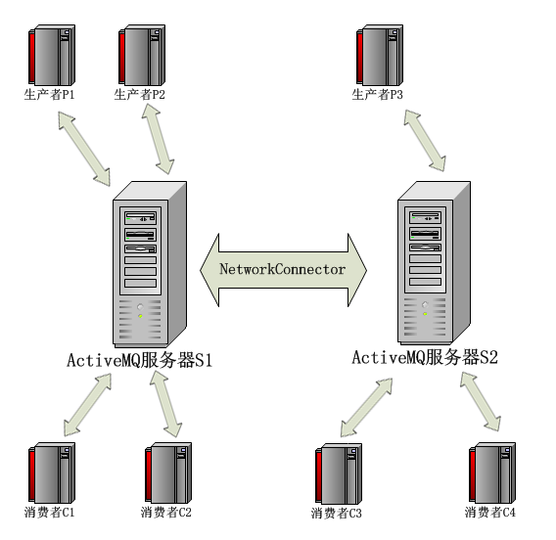
ActiveMQ networkConnector
NetworkConnector则主要用来配置ActiveMQ服务端与服务端之间的通信连接

Slide 11
ActiveMQ集群
ActiveMQ热备方案，这种方案并不能提高activeMQ的集群的性能；主要保证ActiveMQ的高可用性。
基于zookeeper的（master/slave）集群
基于共享数据库的主从
基于共享文件系统的热备方案

Slide 12
ActiveMQ客户端故障转移
容错的链接
Failover协议实现了自动重新链接的逻辑。
failover:(uri1,...,uriN)?key=value 或者 failover:uri1,...,uriN

Slide 13
ActiveMQ监控

Slide 14
ActiveMQ监控
ActiveMQ自带的管理界面的功能十分简单，只能查看ActiveMQ当前的Queue和Topics等简单信息，不能监控ActiveMQ自身运行的JMX信息等
HawtIO 是一个新的可插入式 HTML5 面板，设计用来监控 ActiveMQ, Camel等系统；ActiveMQ在5.9.0版本曾将hawtio嵌入自身的管理界面，但是由于对hawtio的引入产生了争议，在5.9.1版本中又将其移除，但是开发者可以通过配置，使用hawtio对ActiveMQ进行监控

Slide 15
谢谢大家
THANK YOU FOR WATCHING
做技术人的指路明灯,职场生涯的精神导师

